Slide 1
Крушение социализма: Пути преодоления господства коммунистических партий

Slide 2
Modern Regime Types (Ideal Types)
 | Authoritarianism | Totalitarianism | Democracy
Leadership | exercises power within formally ill-defined but actually quite predictable norms; some autonomy in state careers and in military | rules with undefined limits and great unpredictability for members and nonmembers; often charismatic; recruitment to top leadership highly dependent on success and commitment in party organization | produced by free elections and must be exercised within constitutional limits and state of law; must be periodically subjected to and produced by free elections
Pluralism | limited, not respon-sible pluralism; often quite extensive social and economic plura-lism | no significant economic, social, or political pluralism; official party has de jure and de facto monopoly of power; no space for second economy or parallel society | responsible political plura-lism; extensive areas of pluralist autonomy in economy, society, and internal life of organizations
Ideology | no elaborated and guiding ideology, distinctive mentalities | elaborated and guiding ideology that articulates a reachable utopia; commitment to some holistic conception of humanity and society | commitment to citizenship and procedural rules of con-testation; respect for rights of minorities, state of law, and value of individualism
Mobiliza-tion | no extensive or intensive political mobilization | extensive (top-down) mobiliza-tion via regime-created organizations; mobilization of „enthusiasm“ | participation via autono-mously generated organi-zation of civil society and competing parties; low regime mobilization – high citizen mobilization
Linz, Juan J.; Stepan, Alfred, 1996: Problems of Democratic Transition and Consolidation. Southern Europe, South America,
and Post-Communist Europe. Baltimore/London: The Johns Hopkins University Press , ch. 3

Slide 3
Totalitarianism vs. Post-Totalitarianism
 | Totalitarianism | Post-Totalitarianism
Leadership | rules with undefined limits and great unpredictability for members and nonmembers; often charis-matic; recruitment to top leader-ship highly dependent on success / commitment in party organization | Checks on top leadership via party structures, procedures, “kollektivnoe rukovodstvo”, and “internal democracy”; seldom charismatic; recruitment to top leadership restricted to official party but less dependent upon building a career within party’s organization, top leaders come also from “technocrats” in state apparatus
Pluralism | official party has de jure and de facto monopoly of power
 | no significant economic, social, or political pluralism; no space for second economy or parallel society | limited, but not responsible economic, social, and institutional pluralism; may have “second economy”; some manifestations of pluralism growing out of tolerated state structures or dissident groups; in mature post-t. opposition often creates “second culture” or “parallel society”
Ideology | elaborated and guiding ideology that articulates a reachable utopia
 | commitment to some holistic conception of humanity/society | weakened commitment to /faith in utopia
Mobiliza-tion | extensive (top-down) mobilization via regime-created organizations; mobilization of „enthusiasm“ | Progressive loss of interest by leaders and nonleaders involved in organizing mobilization; routine mobilization to achieve a minimum degree of conformity and com-pliance; many “cadres” are mere careerists and oppor-tunists; privatization of values become an accepted fact
Linz, Juan J.; Stepan, Alfred, 1996: Problems of Democratic Transition and Consolidation. Southern Europe, South America,
and Post-Communist Europe. Baltimore/London: The Johns Hopkins University Press , ch. 3

Slide 4
Protest cycles in Poland
Notes:
Sozialer Protest: zusammengesetzt aus Demonstrationen, Streiks, Aufständen, bewaffnete Angriffe
Politische Sanktionen: politische Restriktionen, die das Regime gegenüber den Akteuren anwendet, die es als Bedrohung ansieht: Zensur gegenüber Journalisten, Verurteilung von Dissidenten, Konfiskation von Pässen von Intelektuellen, die auf internat Konferenzen eingeladen, politische Hinrichtungen

Slide 5
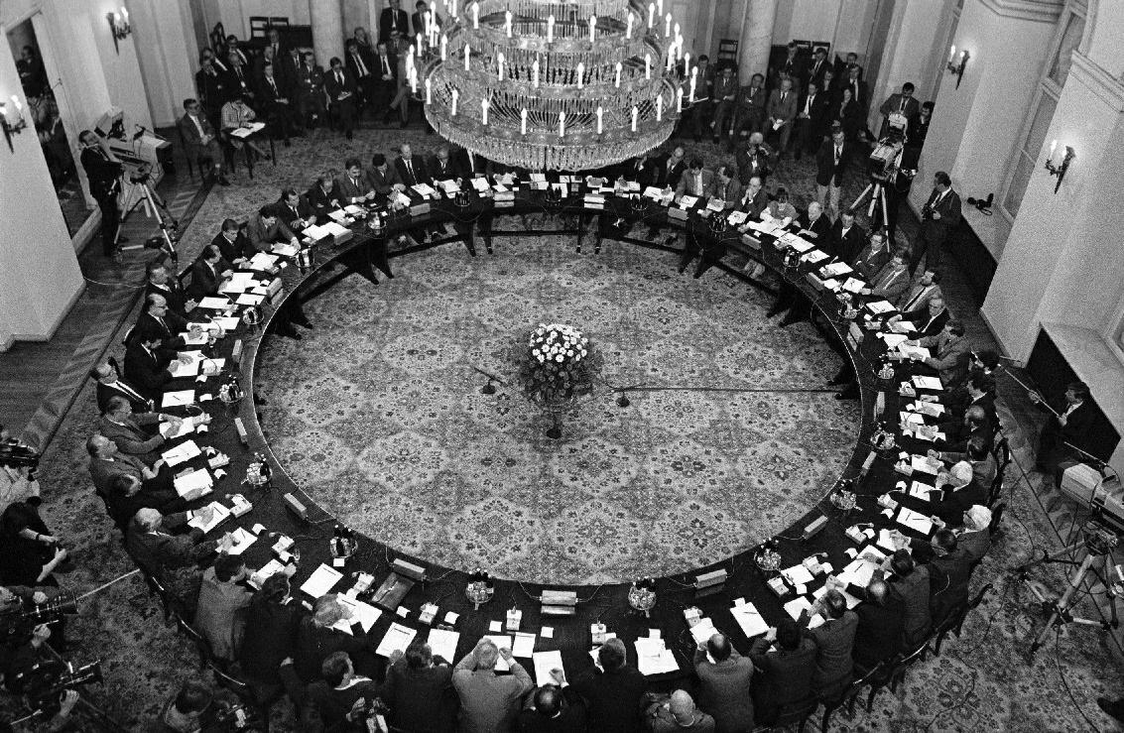

Slide 6
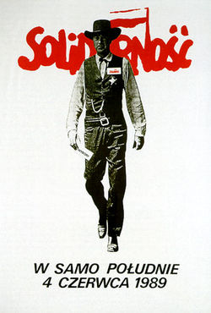
High Noon
– elections 4.6.1989
Notes:
High Noon – Wahlplakat für 4.6.1989

Slide 7
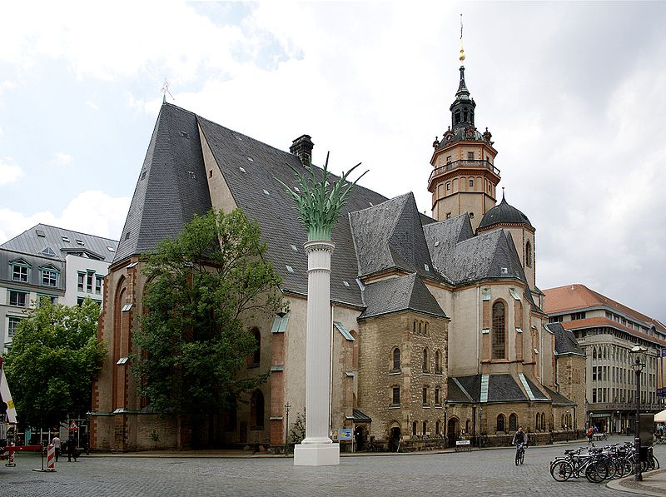
„Monday Demonstrations“: Leipzig
(population 1989: 530.000 )
Date | Participants (estimated)
since 1982 | „prayer for peace“ (St. Nicolas Church)
25.9.89 | 6.500
2.10.89 | 20.000
9.10.89 | 70.000
16.10.89 | 110.000
23.10.89 | 225.000
30.10.89 | 350.000
6.11.89 | 450.000
13.11.89 | 175.000
20.11.89 | 150.000
27.11.89 | 200.000
4.12.89 | 150.000
11.12.89 | 125.000
18.12.89 | 150.000
Notes:
Seit 1988 Treffpunkt für Ausreisewillige
4.9. „Wir wollen raus“ – erstmals: „Ich bleibe hier“ > 11.9. wir bleiben hier als konkurrierende Parole (was bedeutet das? „damit sich was ändert“/obwohl es uns nicht gefällt/uns werdet ihr nicht los) > zwei separate Gruppen, nach einer Weile gemeinsame Losung: WIR sind das Volk – wichtig: es gibt eben doch keine Identität zwischen Partei und Volk!!
Vor 9.10. Sicherheitskräfte: behindern/beenden, verhaften
9.10.: größte Demo seit 17.6., erste, die nicht aufgeöst wurde – gewaltlos und illegal
Der Wendepunkt der Montagsdemonstrationen war der 9. Oktober 1989 - die erste Montagsdemonstration mit echter Massenbeteiligung, bei der viele Beteiligte aller Seiten die gewaltsame Reaktion der chinesischen Staatsmacht auf dem Platz des himmlischen Friedens im Hinterkopf hatten, aber letztlich nichts geschah. Zum friedlichen Ausgang trug auch der abendliche Aufruf sechs prominenter Leipziger um Gewandhauskapellmeister Prof. Kurt Masur, Theologe Dr. Peter Zimmermann, Kabarettist Bernd-Lutz Lange und die Sekretäre der SED-Bezirksleitung Leipzig Dr. Kurt Meyer, Jochen Pommert und Dr. Roland Wötzel bei:
Unsere gemeinsame Sorge und Verantwortung haben uns heute zusammengeführt. Wir sind von der Entwicklung in unserer Stadt betroffen und suchen nach einer Lösung. Wir alle brauchen einen freien Meinungsaustausch über die Weiterführung des Sozialismus in unserem Land. Deshalb versprechen die Genannten heute allen Bürgern, ihre ganze Kraft und Autorität dafür einzusetzen, dass dieser Dialog nicht nur im Bezirk Leipzig, sondern auch mit unserer Regierung geführt wird. Wir bitten Sie dringend um Besonnenheit, damit der friedliche Dialog möglich wird. Aufruf der Sechs, verlesen von Kurt Masur am Abend des 9. Oktober 1989
>>>
Koordinationsproblem – spontan gelöst, auch ohne mächtige Organisation
DANACH wird es richtig massenhaft: Repressivität – Erfolgsaussicht
EXKURS: Das Problem der Ausreise – das muß man unbedingt verstehen

Slide 8
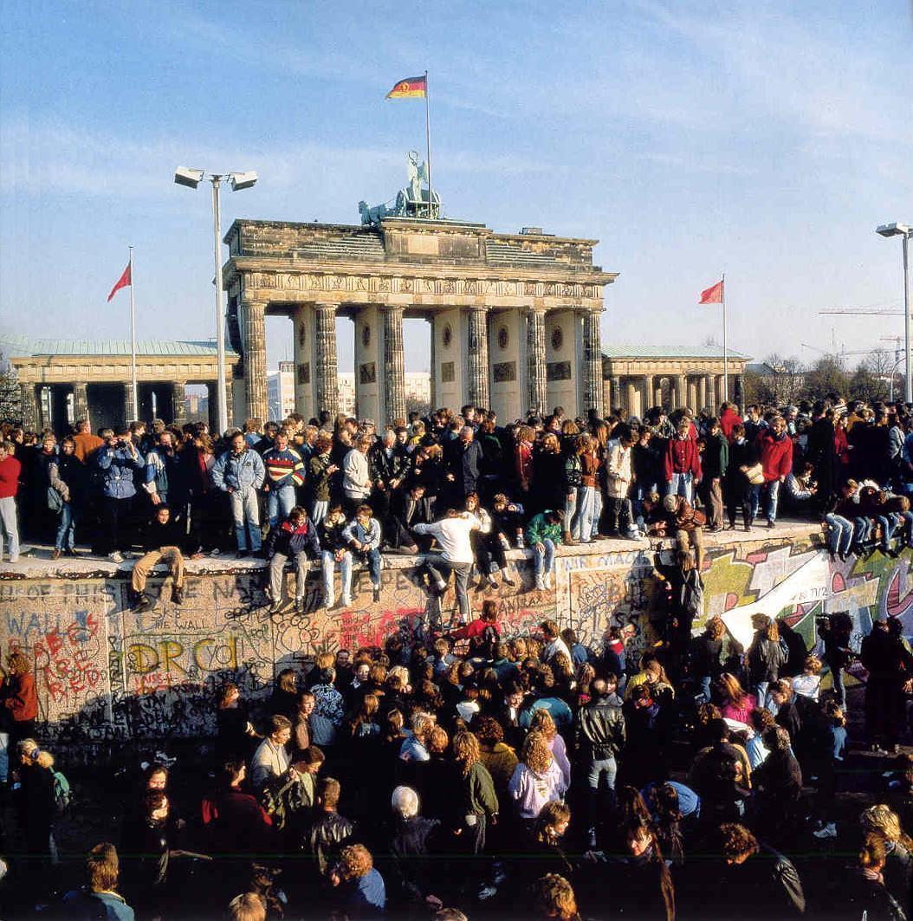

Slide 9
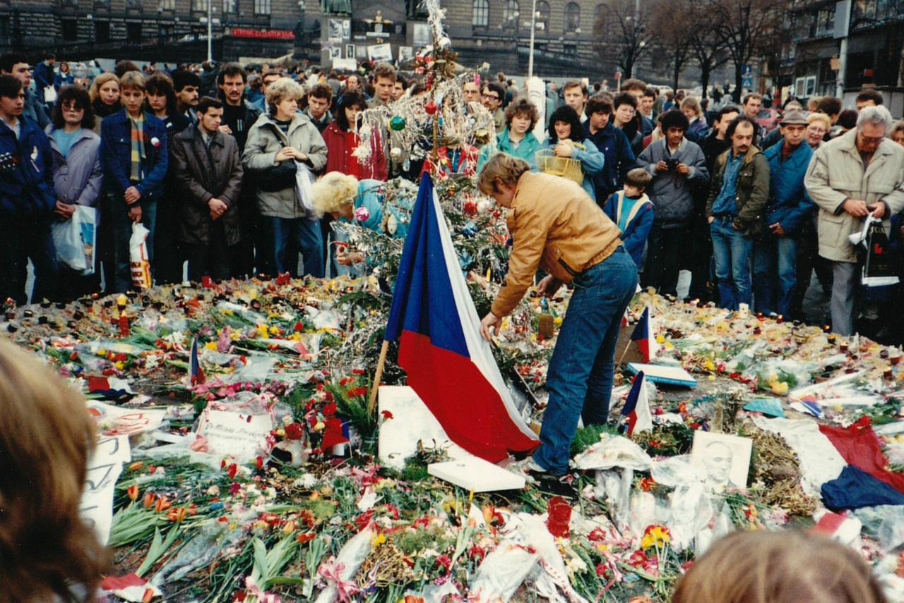

Slide 10
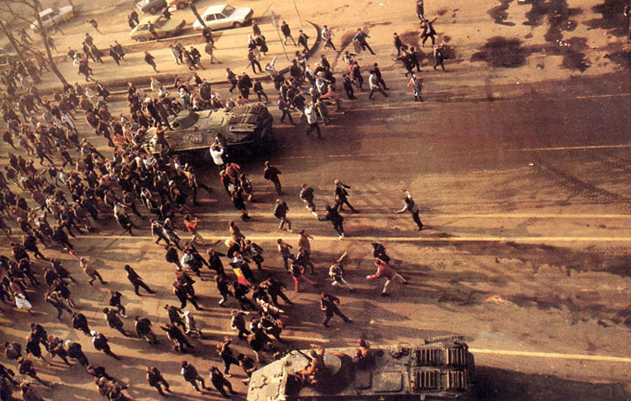
December, 16-27, Romania
Notes:
Kette von Demonstrationen, Unruhen und blutigen Kämpfen, die vom 16. bis zum 27. Dezember 1989 in Timişoara, Bukarest und anderen rumänischen Städten stattfand. Sie führte zum Sturz und zur Hinrichtung des rumänischen Diktators Nicolae Ceauşescu und seiner Frau Elena Ceauşescu
Seit 1965, sehr eigentümliche Politik – „Öffnung nach allen Seiten“: vorsichtige Abgrenzung von SU, dann Nichtteilnahme an der Invasion des Warschauer Paktes in der ČSSR 1968 gipfelte. Rumänien öffnete sich für westliche Touristen und Investoren, nahm diplomatische Beziehungen zur Bundesrepublik Deutschland auf und wurde als einziger Warschauer-Pakt-Staat Mitglied des IWF und der Weltbank. In den 70er Jahren nahm Ceauşescu ein ehrgeiziges, kreditfinanziertes Industrialisierungsprogramm in Angriff.
sultanistisch: Personenkult, „Führer“, Polizeistaat, verhindert Entstehung innerpartielicher Opposition durch z.B. „Kaderrotation“ (galt für alle außer seiner Familie) und Psychiatrie, größte Komm Partei des Ostblocks. 1974 ließ er sich zum Staatspräsidenten ernennen, dessen Dekrete Gesetzeskraft hatten - einmalig in sozialistischen Ländern. Ferner war er Oberbefehlshaber der Armee. Die PCR, die 1987 3,6 Mio. Mitglieder hatte = jeder sechste Rumäne, wurde zum reinen Ausführungsorgan der Befehle Ceauşescus, Politik wurde in ihr nicht mehr betrieben. Rumänien wurde ein Polizeistaat.
Securitate - 14.259 hauptamtliche Mitarbeiter und zwischen 400.000 und 700.000 Informanten.[2] Ihre Abhörzentrale in Bukarest war eine der modernsten der Welt. An das internationale Selbstwählnetz war Rumänien nicht angeschlossen, das erschwerte die Kommunikation mit dem Ausland. Viele Securitate-Offiziere übten einen bürgerlichen Beruf aus. Dadurch war die Securitate in allen Bereichen der Gesellschaft präsent.
Sehr spezielle Wirtschaftspolitik: bekämpft seit 1982 die Auslandsschulden ziemlich heftig (will das durch lebensmittelexporte erreichen), Lebensmittelrationierung, Fleisch war so selten zu erhalten, dass es nicht rationiert wurde, und wenn es Fleisch gab, dann meist Schweinefüße, die im Volksmund „Adidas“ genannt wurden, für Europa einmalig niedriger Lebensstandard, Stromausfälle, Heizung auf 12 Grad
kein organisierter Widerstand gegen das kommunistische Regime , ab und zu blutig niedergeschlagene Arbeiterproteste (1977, 1987)
Kritische Intellektuelle wandten sich verstärkt mit Interviews und Offenen Briefen an die westliche Öffentlichkeit. Großes Aufsehen erregte ein Offener Brief von sechs Altkommunisten an Ceauşescu, darunter der frühere Präsident der UNO-Vollversammlung, Corneliu Mănescu, der am 10. März 1989 von der „New York Times“ veröffentlicht wurde. Autor des Briefes war der spätere „Chefideologe“ der „Front zur Nationalen Rettung“, Silviu Brucan. Er erhob schwere Vorwürfe gegen Ceauşescus Politik. Die Unterzeichner, mit denen sich Brucan nur mündlich abgestimmt hatte, erhielten Hausarrest. Ein anderer Altkommunist, dem auch Zusammenarbeit mit der Securitate vorgeworfen wurde, Dumitru Mazilu, schmuggelte im August 1989 einen Bericht über die Lage der rumänischen Jugend aus dem Land, der als UNO-Dokument veröffentlicht wurde.
15.12. Timisoara wg. Zwangsversetzung eines beliebten ungarischen Pfarrers, wird als Akt ausländ Spionage angesehen, schießen; Ein aus 13 Personen bestehendes Komitee der Aufständischen, das sich „Frontul Democratic Român“ (Rumänische Demokratische Front) nennt, formuliert deren Forderungen: 1. Rücktritt Ceauşescus, 2. Rücktritt der Regierung, 3. Freie Meinungsäußerung, wahrheitsgemäße Berichterstattung über die Ereignisse in Timişoara, 4. Beachtung der Menschenrechte, 5. Freiheit der Religionsausübung, 6.Öffnung der Grenzen, 7. Freilassung aller seit dem 16. Dezember Inhaftierten, 8. Klärung der Frage, wo die Toten sind, Trauertag für die Toten
Bis 21.12. 150.000 Leute – Staat läßt 20.000 Arbeiter aus anderen regionen ankarren, die aufgehetzt werden – laufen dann aber meistens doch über bzw. gehen einkaufen

Slide 11
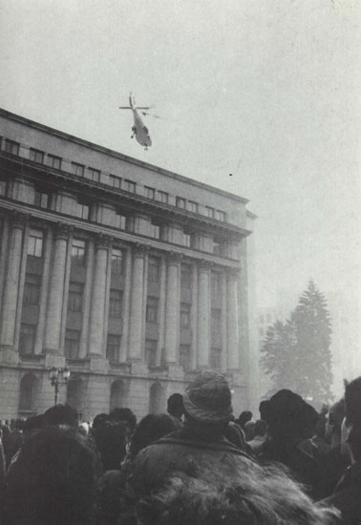
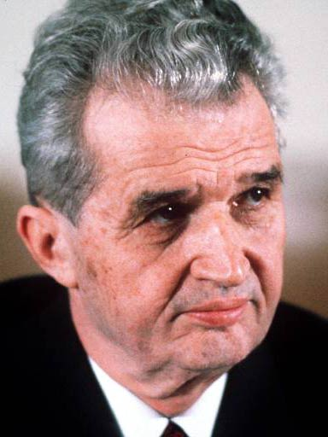
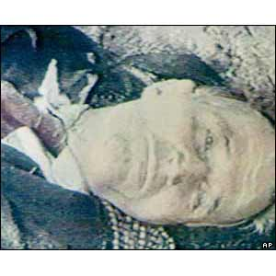
16.-27. Dezember 1989, Rumänien
Notes:
22.12. Fluchtversuch
Um 13.00 Uhr gelingt den Aufständischen die Eroberung des Fernsehens. Der Schauspieler Ion Caramitru kündigt eine Rede des aus dem Hausarrest befreiten Dichters Mircea Dinescu an. Dieser verkündet, dass der Diktator geflohen ist. Von da an sendete das Fernsehen „Revolution live“. Jeder zufällig Anwesende konnte seine Freude über den Sturz der Diktatur und seine Vorstellungen für die Zukunft ausdrücken. Gegen 14.00 Uhr erreichte Ion Iliescu, aus seinem Büro beim Bukarester Technischen Verlag kommend, das Gebäude. Er gab die Gründung einer „Front zur Nationalen Rettung“ bekannt, die die Macht in Rumänien übernommen habe.
Am 24. Dezember beschließt der Kern der „Rettungsfront“ um Ion Iliescu, den Ceauşescus den Prozess zu machen, der nach Lage der Dinge nur mit der Todesstrafe enden konnte. Mit der Organisation wird General Stănculescu beauftragt. Dieser trifft am 25. Dezember um 13.00 Uhr in Begleitung der Militärs, die Richter und Ankläger im Prozess sein werden, in der Kaserne ein. Nach einem summarischen Prozess, in dem den Ceauşescus Genozid durch Hunger, Kälte und fehlende medizinische Versorgung an 64.000 rumänischen Bürgern, Unterminierung der Staatsmacht und der nationalen Ökonomie vorgeworfen wurden, wurden sie kurz vor 15.00 Uhr am 25. Dezember exekutiert. Prozess und Hinrichtung wurden gefilmt, im Moment der Exekution fiel die Kamera aus, was später zu Spekulationen Anlass gab, es sei nur ein Doppelgänger hingerichtet worden. Der Film von der Hinrichtung sollte zuerst in einer gekürzten Fassung im Fernsehen gezeigt werden, die im Fernsehstudio Anwesenden vermuteten jedoch eine Fälschung und verlangten das Originalvideo. Nachdem eine weitere gekürzte Fassung hergestellt worden war, wurden am 27. Dezember alle drei Fassungen des Videos ausgestrahlt. So erfuhr die Öffentlichkeit erst verspätet von Ceauşescus Hinrichtung. Die Schusswechsel mit den „Terroristen“ endeten am selben Tag.

Slide 12
Extrication paths of communist regimes
 | Split within regime (Hard-liners vs. Soft-liners) prior to mobilization from below | Mobilization from Below | Pattern of Extrication of Communist Rule
Poland | + | ++ | negotiations („pact“) between old elites and opposition *
Hungary | + | +
GDR | - | ++ | regime collapse
Czechoslovakia | - | ++
Bulgaria | - | + | ? **
Romania | - | +
* Estonia, Latvia, Lithuania
** Albania
Yugoslavia?

Slide 13
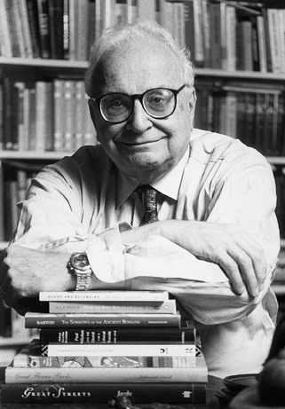
Seymour Martin Lipset (1959): Some Social Requisites of Democracy: Economic Development and Political Legitimacy. In: American Political Science Review, Jg. 53, S. 69-105
Correlation & probability
"The more well-to-do a nation,
the greater the chances that it will sustain democracy."
Democracy
Development
Notes:
Aristoteles > Lipset
Ein statistisch nachgewiesener Zusammenhang
klassische These: sozioökonomische Modernisierung (Industrialisierung, Urbanisierung, Alphabetisierung) als Voraussetzung der Entstehung von demokratischen Regimen
späte 50er Jahre, Seymour M. Lipset – Zusammenhang zwischen sozioökonomischen Modernisierungsprozessen und Demokratisierung als Ursache-Wirkungs-Beziehung
vier kausale Mechanismen
verbreitert wirtschaftliches Wachstum die Mittelklassen, sodass eine zu starke Polarisierung der Gesellschaft verhindert wird.
führt die stärker ausgeglichene Verteilung von Konsumgütern in wohlhabenden Gesellschaften zu moderaten und reformistischen Arbeiterorganisationen.
Dies führt dann zu einer weniger skeptischen Haltung der Eliten gegenüber der Demokratie: weil niemand wirklich ein Habenichts ist und weil von unten nur maßvolle Reformen gefordert sind, können sie einen gewissen relativen Machtverlust hinnehmen.
Ausbau des Bildungssystems, da höhere Bildung dem Menschen ein größeres Maß an Toleranz, Skepsis gegenüber extremistischen Ideologien und insgesamt einen weiteren Horizont verleiht.
> Sozioökonomische Modernisierung hat also einen mäßigenden Einfluss auf Gesellschaften, sodass ein friedlicher Interessenausgleich über demokratische Verfahren möglich ist.
Haben-Seite
An dieser Erkenntnis führt kein Weg vorbei: eine positive, wenn auch nicht perfekte Korrelation zwischen kapitalistischer Entwicklung und Demokratie > das ist extrem robust
77% von 4126 Fällen werden erklärt; die Wahrscheinlichkeit, dass die Klassifikation "Regimetyp" zu "Prokopfeinkommen" richtig ist, liegt bei über 0.99;
Neuere Forschung seit Lipset: es ist kein linearer Zusammenhang zwischen Demokratie und Entwicklung

Slide 14
Lipset 1959: “The more well-to-do a nation, the greater the chances that it will sustain democracy."
Diamond 1992: "The more well-to-do the people of a country, on average, the more likely they will favor, achieve, and maintain a democratic system for their country“
Huntington 1991: Transitions to democracy are most likely in the countries at the middle levels of economic development. In poor and rich countries, transitions to democracy are unlikely.
Przeworski/Limongi 1997: "Once democracy is established, the more well-to-do a nation, the more likely that it will survive."
Notes:
Beispiel Spanien
Zu Beginn des 20. Jahrhunderts rückständiges Agrarland geprägt von feudalen Eigentumsverhältnissen
1923 Militärdiktatur, diese kann sich aber wegen der drängenden gesellschaftlichen Probleme nicht lange halten und 1931 wird Spanien zur Republik - ererbte politische und soziale Konflikte - bereits 1932 erster Putschversuch rechter Militärs, 1934 Reihe von linken Aufständen - politische Instabilität verschärfte sich nach dem Sieg der Volksfront aus linksliberalen, sozialistischen und kommunistischen Parteien bei den Parlamentswahlen vom 17. Februar 1936.
General Francisco Franco (1892-1975): 1936 Putsch gegen Regierung, nur in einigen Landesteilen erfolgreich und scheitert in den wichtigen politischen und industriellen Zentren des Landes - spanischer Bürgerkrieg, in dessen Verlauf die Putschisten wichtige Hilfe durch das faschistische Italien und das nationalsozialistische Deutschland erhielten, während die liberalen Demokratien Frankreich und Großbritannien eine Nichteinmischungspolitik praktizierten und damit den Siegeszug Francos gegen die Republik begünstigten; 1939 endet der Krieg - franquistischen Diktatur beginnt mit einer mehrjährigen Phase gewaltsamer Säuberungen und führte das Land in eine langanhaltende politische und gesellschaftliche Lethargie.
Nach dem Tod Francos (1975) wird König Juan Carlos, als vom Diktator bestimmter Nachfolger, Staatsoberhaupt Spaniens und leitet einen Demokratisierungsprozess (span. Transición) ein. Mit der Verabschiedung der Verfassung 1978 wird Spanien zu einer konstitutionellen Monarchie. Seit der Endphase der Diktatur und besonders während der Transition kommt es zu massiver Aktivität der ETA und anderer linker wie auch rechter Terrorgruppen. Im Jahr 1981 erfolgt noch einmal ein Putschversuch („23-F“) rechter Militärs und Teile der paramilitärischen Guardia Civil gegen die demokratische Regierung.
Die Transition endet 1982 mit der Regierungsübernahme durch die sozialdemokratische Partei von Felipe González (PSOE). Mod-Deutung: Nachdenken über den Kausalmechanismus > strukturfunktionalistische Interpretation:
= durch Modernisierung wächst die Nachfrage für Partizipation und Rechenschaftspflichtigkeit der Eliten
> tatsächlich: "Spanish miracle", between 1950 and 1975 Spain had the second faster economic grow after Japan; 1975 per capita 3140 (1960: 400)
Behauptet wird nicht, dass der sozioökonomische Entwicklungsstand unmittelbar zu mehr Demokratie führt, sondern dass in Wohlstandsgesellschaften die Menschen eher von demokratischen Werten und Normen überzeugt sind, daher sowohl an der Politik partizipieren als auch Rechenschaft von den Eliten verlangen, ohne auf Demagogen und Populisten reinzufallen, dass sie tolerant sind gegenüber Unterschiedlichkeit, darunter ethnischer oder sozialer – und nicht alle, die anders oder reicher sind, bekämpfen und enteignen wollen. Eine Gesellschaft mit einer großen Masse verarmter Leute und einer kleinen privilegierten Elite hingegen wird entweder eine Oligarchie sein – Herrschaft der Wenigen – oder eine Tyrannei, in der die Herrschenden die Beherrschten gewaltsam unterdrücken
> aber: Francos Tod? Rolle Juan Carlos? Putschversuche???

Slide 15
?
Economic Development
Democracy
Democratic threshold
Democracy
Development
Notes:
Was ändert sich im Laufe der Jahrzehnte?
Aufgabe der Annahme eines linearen Zusammenhangs
- S-förmig/Stufe: hier gibt es eine Schwelle, an der eine mehr o weniger ausgedehnte Übergangszone – dort am Wahrscheinlichsten - jenseits davon: Wahrscheinlichkeit nimmt nicht mehr zu Der aktuelle Stand ist eher so:
oberhalb eines bestimmten Entwicklungsniveaus ist die Wahrscheinlichkeit, dass ein Land dem ist, nahe 100%; Ein Land mit einem Prokopfeinkommen von über $ 6055 (Kaufkraftparität 1985?) kann davon ausgehen, daß es "für immer" demokratisch ist. = kein Gesetz! Eine empirische Beobachtung
und unterhalb eines bestimmten Niveaus trifft das für Autokratie zu; heutzutage sind nur noch wenige Länder unterhalb dieses Levels
im mittleren Bereich sieht es interessanter aus: hier ist die Wahrscheinlichkeit bei nahezu 50% (bei per capita von 4115 $) und diese Länder tendieren dazu, dass sie alternieren zwischen A und D, hier gibt es die meisten Systemwechsel
Ist das nun eine gute Ursachendeutung?
Probabilismus
Also nicht deterministisch: Indien ist relativ arm, aber D, Singapur reich, aber A - klar, weil Akteure im strukturfunktionalistischen Modell der "Wohlstandstheorie der Demokratie" keine Rolle spielen, in der realität aber wohl – vielleicht sogar so sehr, dass sie das vollständig kompensieren können, wenn ein Land schlecht aus der Box kommt (Transitionsforschung)
die interessante mittlere Gruppe: interessant, weil dort beides möglich ist – wovon hängt das ab? Zufälle, das politische Geschick von Schlüsselakteuren, ihr Wille am ehesten Bedeutung haben – eben weil die strukturellen Gegebenheiten relativ ausbalanciert sind = der interessanteste Bereich, und hier ist dann diese strukturalistische Erklärung eben nicht so stark (, weil deren beobachtete Faktoren beides zulassen!!! Frage, ob überhaupt theoriefähig
Demokratie passiert nicht – sondern wird von Akteuren geschaffen: welche, wann, warum machen die das? I/W: das Volk erzwingt es > hier kommen also Theorien ins Spiel, die Akteure in den Blick nehmen
Man kann sich das so vorstellen: Modernisierungstheorie ist ein Grand Theory – universeller Anspruch & Makro aus Makro

Slide 16
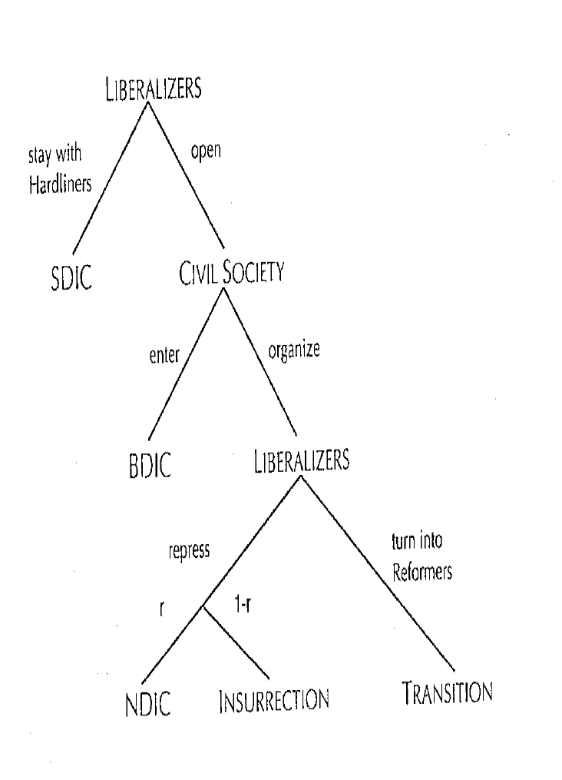
Adam Przeworski (1991): Democracy and the Market.
Political and Economic Reforms in Eastern Europe

Slide 17
Extrication paths of communist regimes
 | Split within regime (Hard-liners vs. Soft-liners) prior to mobilization from below | Mobilization from Below | Pattern of Extrication of Communist Rule
Poland | + | ++ | negotiations („pact“) between old elites and opposition *
Hungary | + | +
GDR | - | ++ | regime collapse
Czechoslovakia | - | ++
Bulgaria | - | + | ? **
Romania | - | +
* Estonia, Latvia, Lithuania
** Albania
Yugoslavia?

Slide 18
Model | Transaction | Negotiation | Collapse
Initial state | Different factions among rulers | Regime‘s liberalization and opposition movements | Unchallenged authoritarian regime
Pace of change | Slow | Slow | Fast
Relevant actors | Radical soft-liners and moderate hard-liners | Moderate soft-liners and moderate opposition | Moderate opposition and moderate hard-liners
Pre-electoral process | Initiative of soft-liners, adap-tation of hard-liners, opposi-tion aside (democracy without democrats), rulers impose their rules of change | Initiative of soft-liners, adaption of opposition, isolation of hard-liners (extrication); Round table between rulers and opposition | Initiative of opposition, sudden adaption of hard-liners, irrelevant soft-liners (breakdown) Sudden change
Consequences | Authoritarians can survive and evolve in power. Amnesia Some institutional continuity (majoritarian institutions, some offices out of elections) | Reconciliation. Former authoritarians can return to power by elections Soms elements of institutional continuity, increasing pluralism | Reprisals against authoritarians Early institutional pluralism and division of power
Eastern Europe | Soviet Union 1985-91, Russia and most former Soviet republics from 1991 | Poland, Hungary, 1987-90 Estonia, Latvia, Lithuania 1988-91 | East-Germany 1989 Czechoslovakia 1989 Romania 1989
Other cases | Spain 1976-77 Brazil 1974-79 | Uruguay 1983-84 Chile 1989-90 | Portugal 1974, Greece 1975 Argentina 1982

Slide 19
Linz & Stepan (1978: xi): “the historicity of macro-political processes precludes the highly abstract generalizing of ahistorical social scientific models. . . applicable to all past times and any future cases.”
Kitschelt (2003: 51): „sciences of complexity in general, and the social sciences in particular, cannot explain singular events and, conversely, therefore cannot advance point predictions of what is likely to happen in a particular instance“

Slide 20
Literatur
Przeworski, Adam, 1992: The Games of Transition. In: Mainwaring, Scott/O´Donnell, Guillermo/Valenzuela, J. Samuel (Hg.): Issues in Democratic Consolidation. The New South American Democracies in Comparative Perspective. Notre Dame (Indiana): University of Notre Dame Press, 105-126
Lipset, Seymour Martin (1959): Some Social Requisites of Democracy: Economic Development and Political Legitimacy. In: American Political Science Review, Jg. 53, S. 69-105
Thompson, Mark R., 2001: To Shoot or Not to Shoot: Posttotalitarianism in China and Eastern Europe. Comparative Politics 34 (1), 63-84
Renwick, Alan, 2006: Why Hungary and Poland Differed in 1989: The Role of Medium-Term Frames in Explaining the Outcomes of Democratic Transition. In: Democratization 13 (1), 36-57
Glenn, John K., 1999: Challenger Competition and Contested Outcomes to State Breakdown: the Velvet Revolution in Czechoslovakia in 1989, in: Social Forces, 78 (1), 187–21

